Slide 1
TALLER 2
T.U.M.I. 2020
Klenser /Cristaldo

Slide 2
Tipos de arranque y parada de motores trifásicos

Slide 3
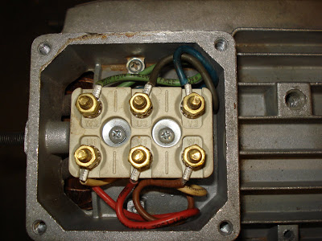
Caja de borneras de motor asíncrono

Slide 4
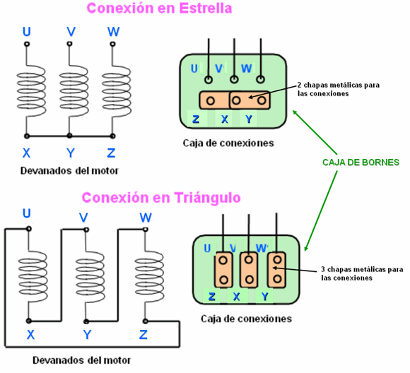
Caja de borneras de un motor asíncrono

Slide 5
Placa de bornes
U1
V1
W1
U2
V2
W2
U1
V1
W1
U2
V2
W2

Slide 6
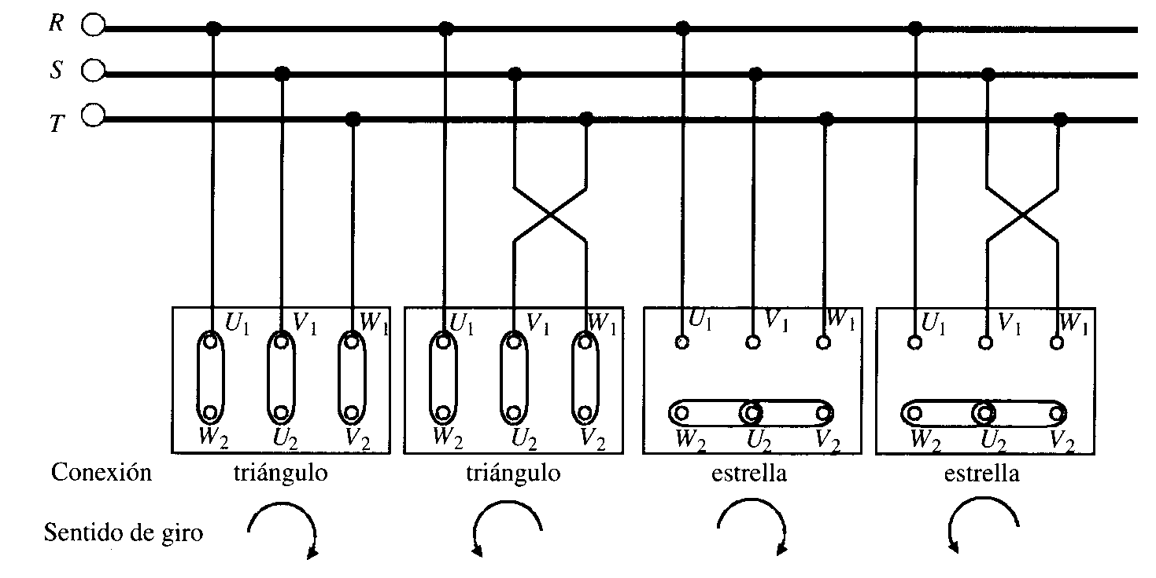
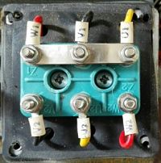
Cambio de sentido de giro

Slide 7
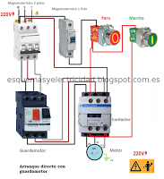
Arranque directo de motores jaula de ardilla

Slide 8
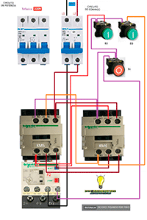
Inversor de marcha

Slide 9
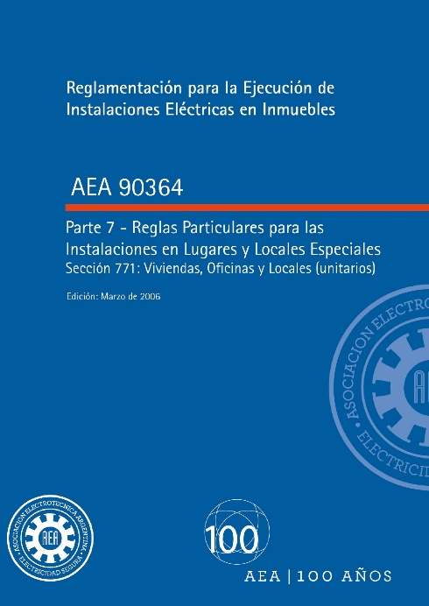
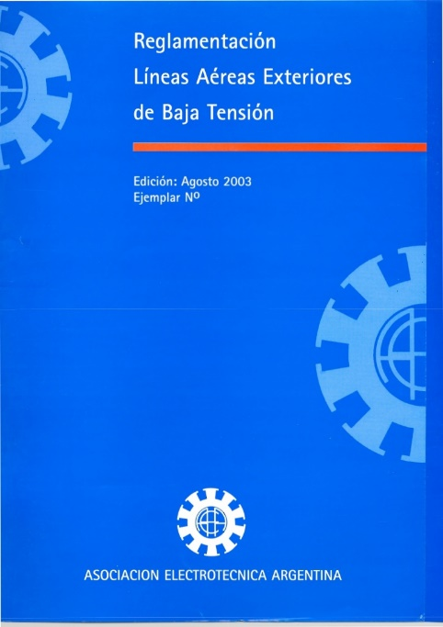
Control de la intensidad de los motores trifásicos
AEA Asociación Electrotécnica Argentina
Límites de tensión:
En el arranque el motor no debe tener el mas del 15% de caída de tensión
En funcionamiento no debe superar el 5% de caída de tensión

Slide 10
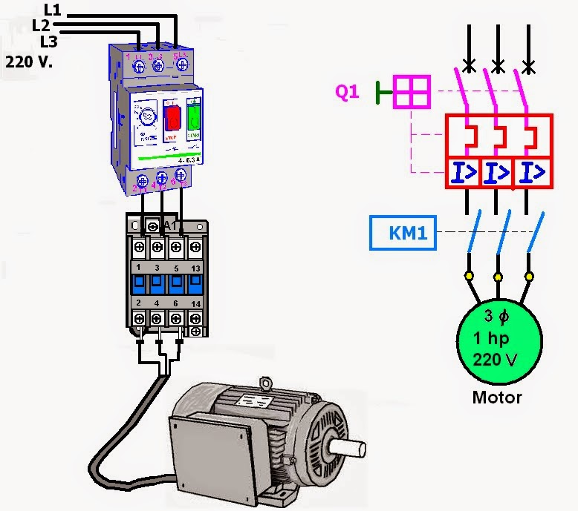
Control de la intensidad de los motores trifásicos
Algunos métodos a utilizar:
Arranque en conexión estrella-triángulo
Arranque por eliminación de resistencias estatóricas
Arranque por eliminación de resistencias rotóricas
Arranque por autotransformador
Arrancadores progresivos

Slide 11
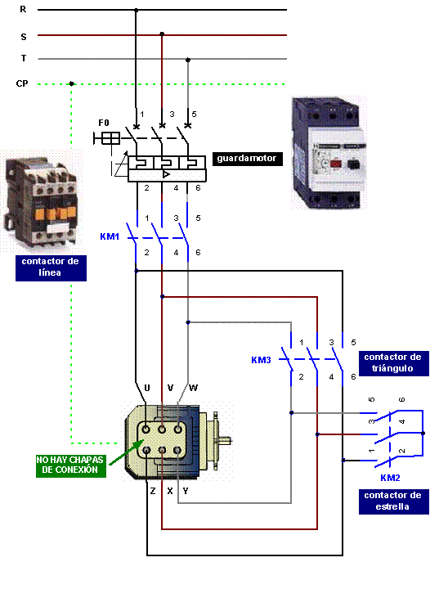
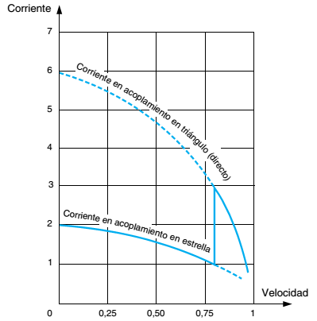
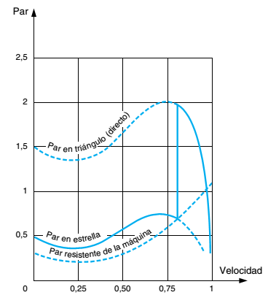
Control de la intensidad de los motores trifásicos
Arranque en conexión estrella-triángulo

Slide 12
Estrella-Triangulo

Slide 13
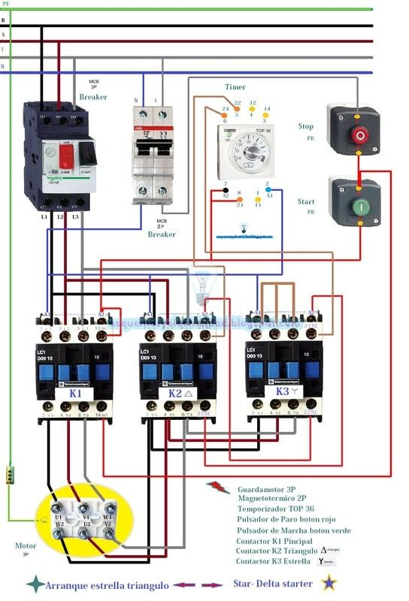

Slide 14
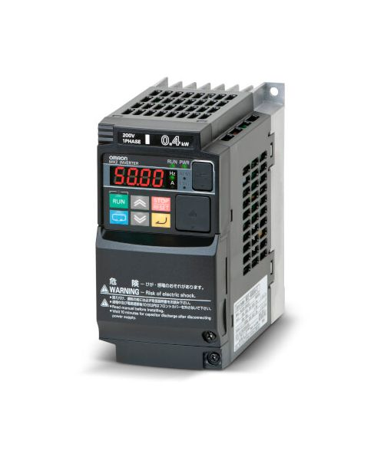
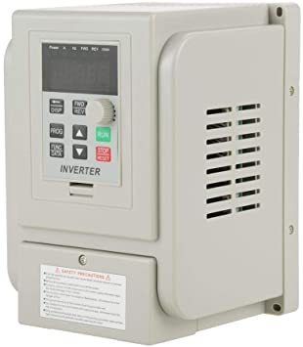
Variadores de Frecuencia

Slide 15
Variadores de Frecuencia

Slide 16
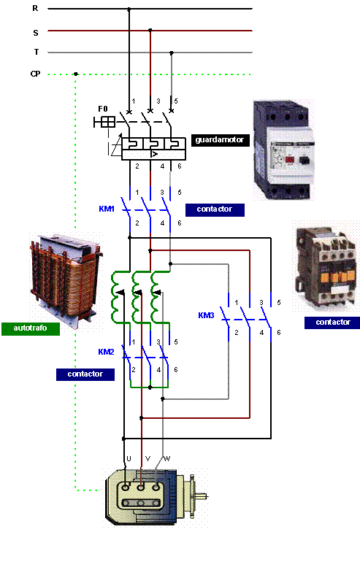
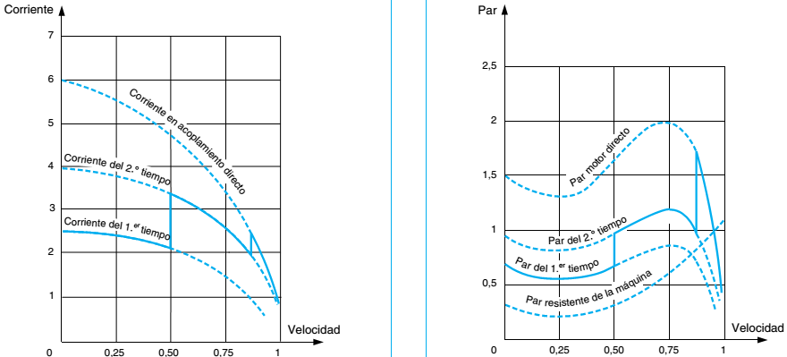
Control de la intensidad de los motores trifásicos
Arranque por autotransformador

Slide 17
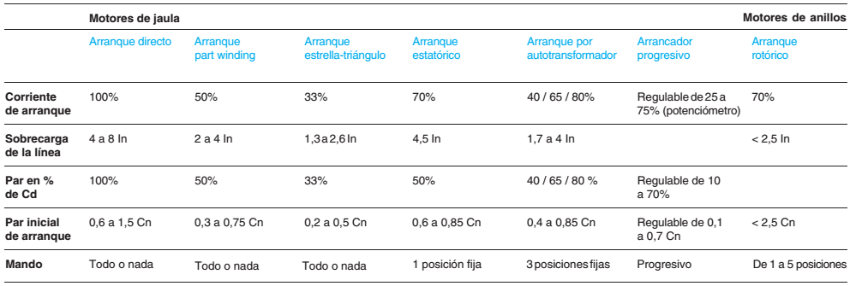
Control de la intensidad de los motores trifásicos
Tabla resumen:

Slide 18
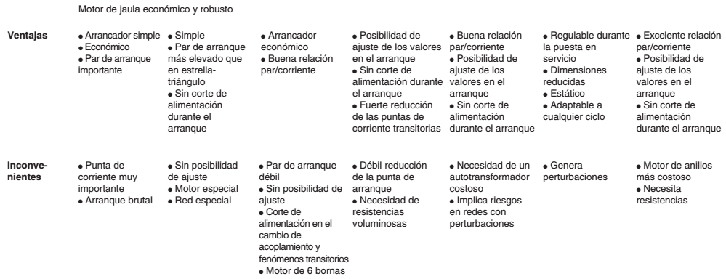
Control de la intensidad de los motores trifásicos
Tabla resumen:

Slide 19
Control de la intensidad de los motores trifásicos
Tabla resumen:

Slide 20
Control de la intensidad de los motores trifásicos
Tabla resumen:

Slide 21
Frenado eléctrico en motores trifásicos
Frenado por contra-corriente: motor tipo jaula de ardilla y rotor bobinado
Frenado por inyección de corriente rectificada: motor de rotor bobinado

Slide 22
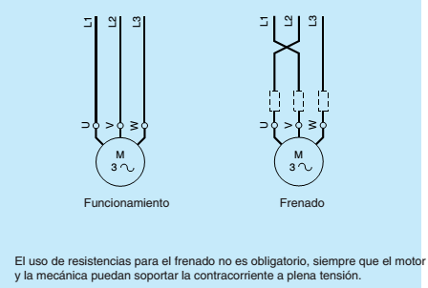
Frenado eléctrico en motores trifásicos
Por contra-corriente (motor tipo jaula de ardilla)
Energía de frenado se disipa en la jaula => limitaciones térmicas.
Picos de corriente superiores a los del arranque directo.
Se pueden usar resistencias en serie para reducir picos de corriente.
Aplicaciones en motores de baja potencia.
Detección de velocidad cercana a cero para eliminar alimentación.

Slide 23
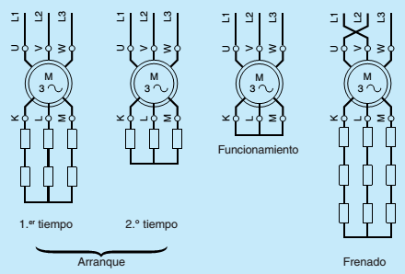
Frenado eléctrico en motores trifásicos
Por contra-corriente (motor tipo rotor bobinado)
Energía de frenado se disipa en el rotor y las resistencias => menores limitaciones térmicas.
Resistencias de rotor del arranque (o adicionales) => regulación par de frenado.
Inversión de fases incrementa la tensión en el rotor => precauciones de aislamiento.
Detección de velocidad cercana a cero para eliminar alimentación.

Slide 24
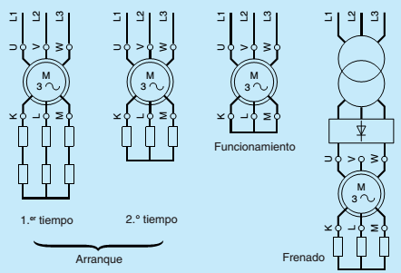
Frenado eléctrico en motores trifásicos
Por inyección de corriente rectificada:
Inyección de corriente DC al estator => 1.3 veces I nominal.
Campo magnético fijo en el estator.
Menor energía disipada en la jaula o en las bobinas del rotor.
El motor no arranca en sentido contrario => no es necesaria la detección de velocidad -> 0.
Funcionalidad incluida en variadores de velocidad
Par de frenado controlado con la corriente de DC.

